Slide 1
TRƯỜNG ĐẠI HỌC SƯ PHẠM KỸ THUẬT THÀNH PHỐ HỒ CHÍ MINH
BÁO CÁO MÔN CÔNG NGHỆ PHẦN MỀM
XÂY DƯNG WEBSITE BÁN ĐỒ THỂ THAO
Giáo viên hướng dẫn: Thầy Nguyễn Minh Đạo
Trợ giảng: Phạm Xuân Thắng
Lê Lập Duy
Nhóm 9
Thành viên:
Nguyễn Lâm Gia Khang 18110132
Nguyễn Thành Công 18110086
Võ Anh Huy 18110124

Slide 2
Giới thiệu
Kiến trúc hệ thống
Chạy thử và giải thích
Hướng phát triển
Kết luận

Slide 3

GIỚI THIỆU

Slide 4
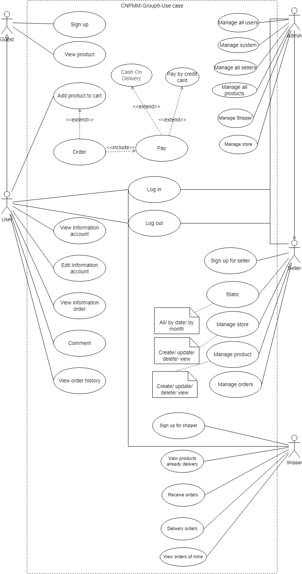
GIỚI THIỆU

Slide 5



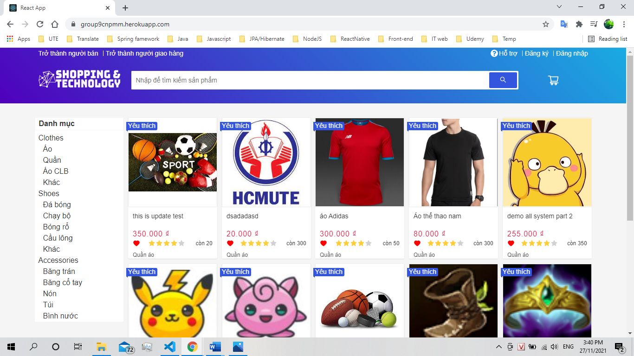
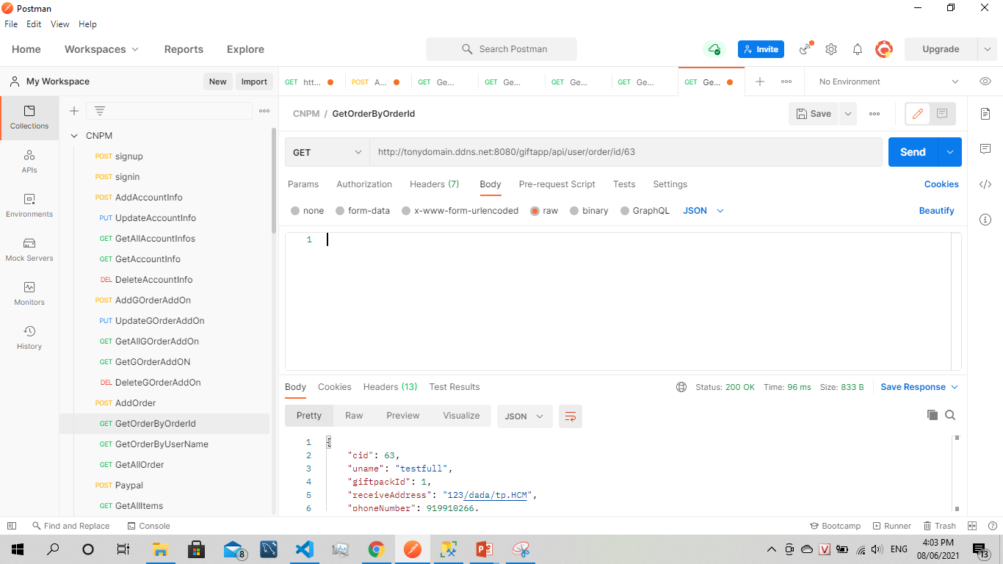
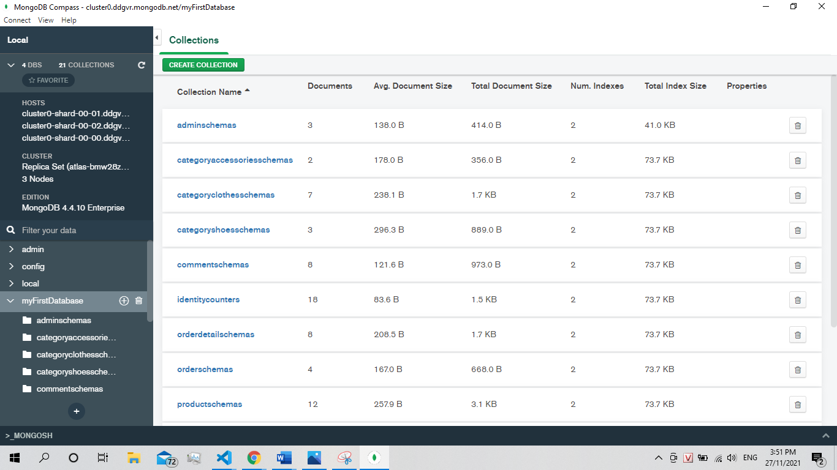
KIẾN TRÚC HỆ THỐNG

Slide 6
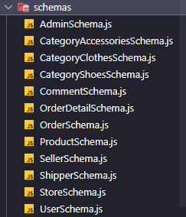
DATABASE

Slide 7



BACKEND
CÔNG NGHỆ SỬ DỤNG

Slide 8
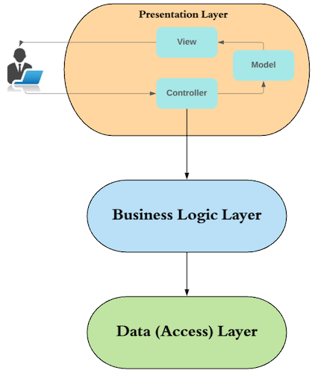
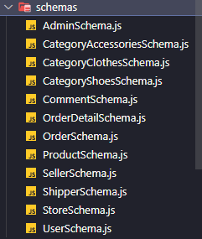
BACKEND

Slide 9
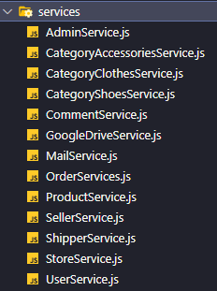
BACKEND

Slide 10

BACKEND

Slide 11
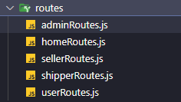
BACKEND

Slide 12


FRONT END

Slide 13
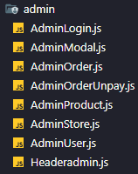

FRONT END

Slide 14


FRONT END

Slide 15

FRONT END

Slide 16

FRONT END

Slide 17
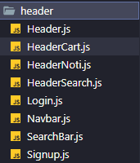
FRONT END

Slide 18

FRONT END

Slide 19

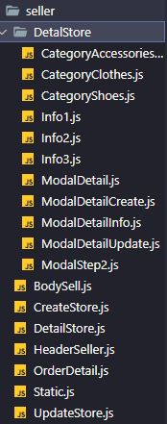
FRONT END

Slide 20


FRONT END

Slide 21

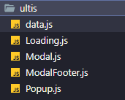
FRONT END

Slide 22
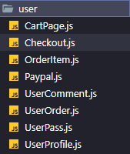

FRONT END

Slide 23

CHẠY THỬ VÀ GIẢI THÍCH HỆ THỐNG

Slide 24
CHẠY THỬ VÀ GIẢI THÍCH HỆ THỐNG
Link: https://group9cnpmm.herokuapp.com/

Slide 25
KẾT LUẬN

Slide 26


